Slide 1

模块2 自动化测试环境搭建与配置
任务2.2 Selenium搭建与配置

Slide 2
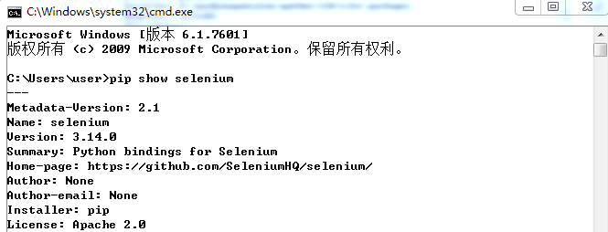
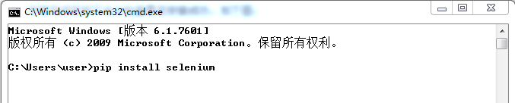
Selenium环境搭建与配置过程
安装方法1：进入Selenium官方直接下载安装，下载地址为https://docs.seleniumhq.org/download/。将下载好的文件进行解压，然后放置在Python安装目录下的\Lib\site-packages中方可使用。
安装方法2：使用cmd命令行窗口在线安装Selenium，命令为pip install selenium，默认下载最新的版本，如图1-2-2-1所示。
安装完成后使用pip show selenium命令检查是否安装成功，如图1-2-2-2所示。
图1-2-2-1 图1-2-2-2

Slide 3
感谢观看

